Slide 1
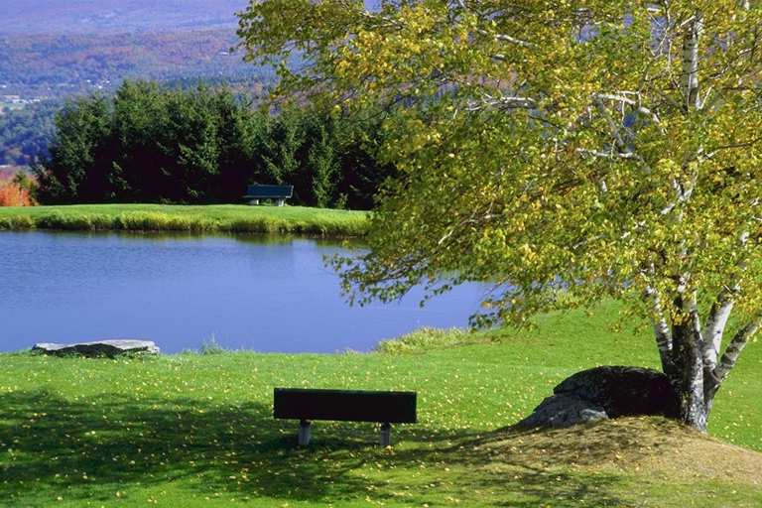
সবাইকে আজকের ক্লাশে অনেক অনেক স্বাগত শুভেচ্ছা

Slide 2
পরিচিতি
আমার বাংলা বই
চতুর্থ শ্রেণি
বাংলাদেশের প্রকৃতি
পাঠ্যাংশ –ষড়ঋতুর দেশ বাংলাদেশ ------------ আরও নানা ফুল ।
জেসমিন আক্তার জাহান
সহকারী শিক্ষক
দরাকুল সরকারি প্রাথমিক বিদ্যালয়।
কোম্পানীগঞ্জ,সিলেট।

Slide 3
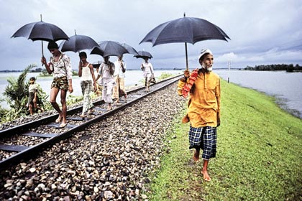
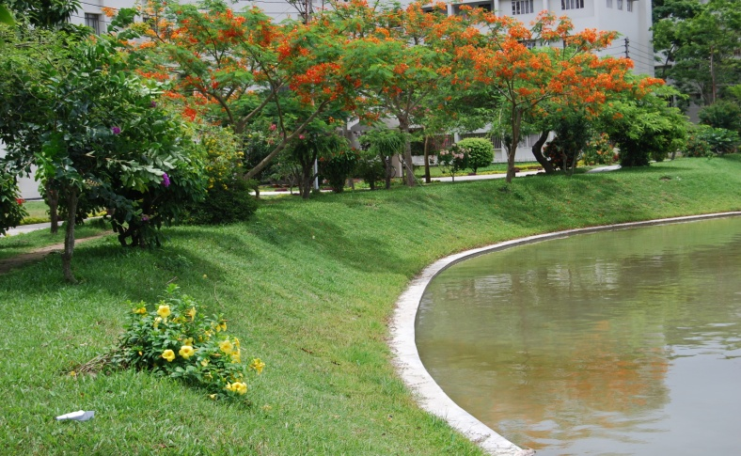
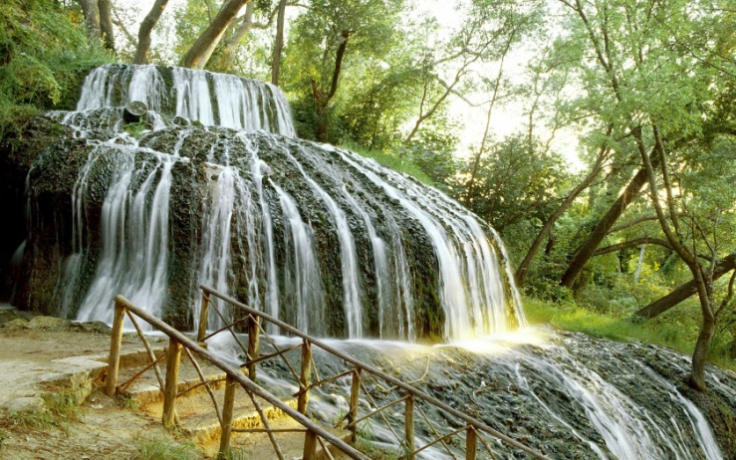
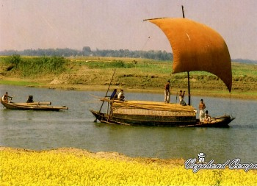
ছবিগুলো মনোযোগসহ দেখি
ছবিগুলোকে আমরা কোন ধরণের ছবি বলতে পারি ?
বাংলাদেশের প্রকৃতি

Slide 4
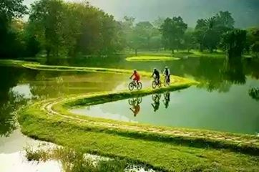
আজ আমাদের পাঠ
বাংলাদেশের প্রকৃতি

Slide 5
শিখনফল
পাঠ শেষে শিক্ষার্থীরা
১। বাংলাদেশের ছয়টি ঋতুর নাম বলতে পারবে।
২ । গ্রীষ্ম ও বর্ষা এই দুইটি ঋতু সম্পর্কে ব্যাখ্যা করতে পারবে।
৩ । নতুন শব্দের অর্থ ও শব্দ দিয়ে বাক্য তৈরী করতে পারবে।
৪ । ছোট ছোট প্রশ্ন করতে ও উত্তর দিতে পারবে ।

Slide 6
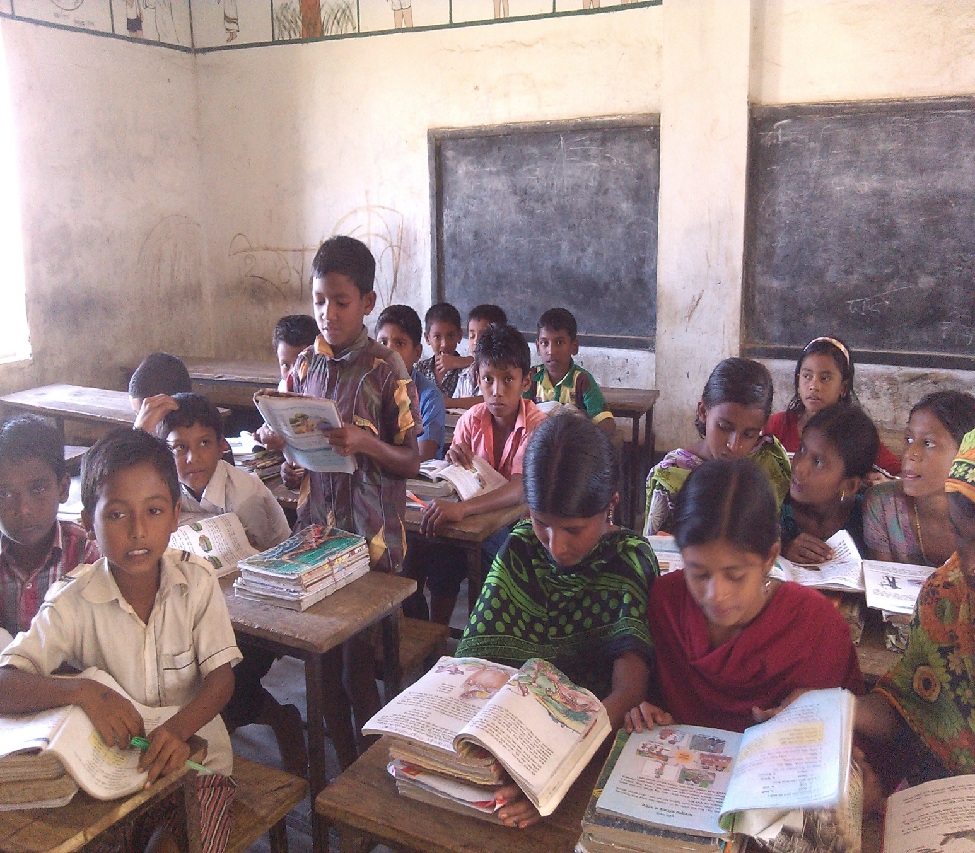
পূর্বজ্ঞান যাচাই
১ । বাংলাদেশে কয় মাসে বছর হয় ?
বারো মাসে বছর হয়।
২। বাংলাদেশে কয় মাস পর পর ঋতু বদল হয়?
দুই মাস পর পর ঋতু বদল হয়।
৩ । বাংলাদেশে কয়টি ঋতু ?
বাংলাদেশে ছয়টি ঋতু ।
৪। ঋতু গুলোর নাম কী ?
গ্রীষ্ম, বর্ষা, শরৎ, হেমন্ত, শীত ও বসন্ত ।

Slide 7
ছবির মাধ্যমে আলোচনা
ষড়ঋতুর দেশ বাংলাদেশ । প্রতি দুই মাসে হয় একটি ঋতু। ঋতুগুলো হলো - ১। গ্রীষ্ম ২। বর্ষা ৩। শরৎ ৪। হেমন্ত ৫। শীত ও ৬। বসন্তকাল ।
আজ আমরা গ্রীষ্ম ও বর্ষা ঋতু সম্পর্কে শিখব। ।

Slide 8
একক কাজ ।
ষড়ঋতুগুলো কী কী ? ।

Slide 9
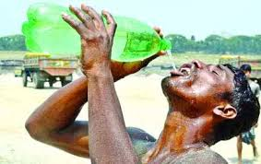
ছবির মাধ্যমে আলোচনা ।
বৈশাখ
জৈষ্ঠ্য
গ্রীষ্মকাল
১। আমরা কী বলতে পারি গ্রীষ্ম ঋতুতে কেমন গরম পড়ে ?
গ্রীষ্মে প্রচণ্ড গরম পড়ে এবং রাস্তায় ছাতা মাথায় দিয়ে বের হতে হয় ।

Slide 10
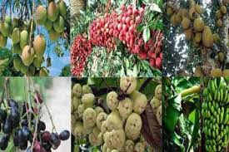
ছবির মাধ্যমে আলোচনা ।
গ্রীষ্মকালে কোন কোন ফল পাওয়া যায়?
গ্রীষ্মকালে মধুর মতো মিষ্টি আম,জাম,কাঁঠাল, আনারস ওলিচু পাওয়া যায়। তাই এই মাসকে মধু মাস ও বলে ।

Slide 11
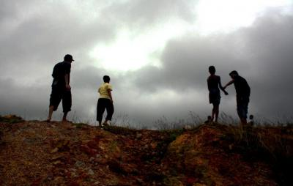
ছবির মাধ্যমে আলোচনা ।
আষাঢ়
শ্রাবণ
বর্ষাকাল
কোন ঋতুতে আকাশে কালো মেঘ দেখা যায় ?
বর্ষাকালে আকাশ কালো মেঘ দেখা যায়।

Slide 12
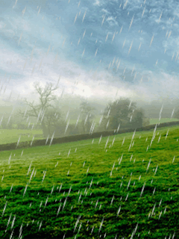
ছবির মাধ্যমে আলোচনা ।
আমরা কী বলতে পারি বর্ষা সময় কোন কোন ধরনের বৃষ্টি হয় ?
ঝিরঝিরে ও খুব হালকা বৃষ্টির নাম কী ?
ঝিরঝিরে ও খুব হালকা বৃষ্টি হয় ।
ঝিরঝিরে ও খুব হালকা বৃষ্টির নাম ইলশেগুঁড়ি ।

Slide 13
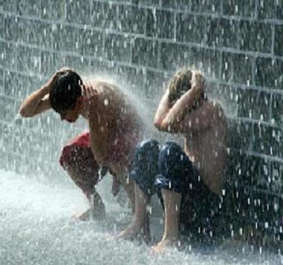
ছবির মাধ্যমে আলোচনা ।
বড় বড় ফোঁটায় প্রচুর বৃষ্টি ।
ছবিতে কোন ধরণের বৃষ্টি মনে হয় ?
বড় বড় ফোঁটায় প্রচুর বৃষ্টির নাম কী ?
বড় বড় ফোঁটায় প্রচুর বৃষ্টির নাম মূষলধারে বৃষ্টি ।

Slide 14
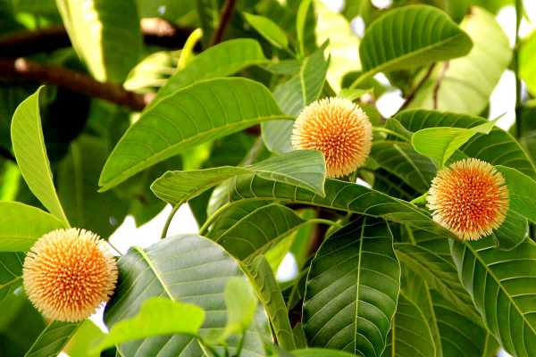
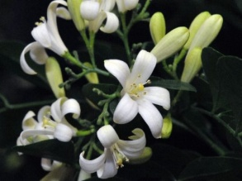
ছবির মাধ্যমে আলোচনা ।
বর্ষাকালে নদীতে ঢল নামে । বর্ষায় ফোটে কদম, কেয়া ও নানান ফুল।
কদম ফুল
কেয়া ফুল

Slide 15
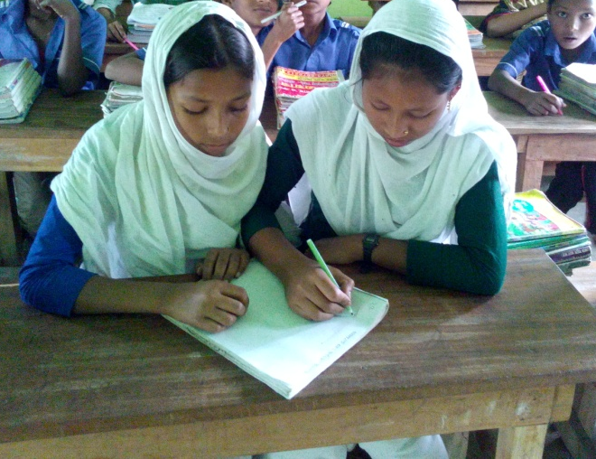
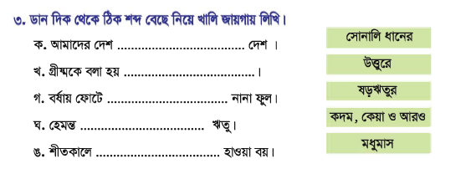
জোড়ায় কাজ
ডান দিক থেকে ঠিক শব্দ বেছে নিয়ে খালি জায়গায় লিখি ।

Slide 16
নতুন শব্দার্থ ও বাক্য তৈরী
ঝিরঝির ও হালকা ।
বর্ষাকালে ইলশেগুঁড়ি বৃষ্টি হয়।
ইলশেগুঁড়ি
বড় বড় ফোটায় বৃষ্টি ।
বাহিরে মূষলধারে বৃষ্টি হয়।
মূষলধারে
বর্ষাকালে নদী নালা পানিতে ভরে যায়।
বর্ষাকাল
বৃষ্টির সময় ।

Slide 17
নতুন শব্দার্থ ও বাক্য তৈরী
আমাদের বাংলাদেশ ষড়ঋতুর দেশ ।
ষড়ঋতু
ছয় ঋতু
যা সহ্য করা যায় না ।
গ্রীষ্মের রোদ অসহ্য গরম লাগে ।
অসহ্য
গ্রীষ্মকালকে মধুমাস বলা হয়।
গ্রীষ্ম
গরম কাল ।

Slide 18
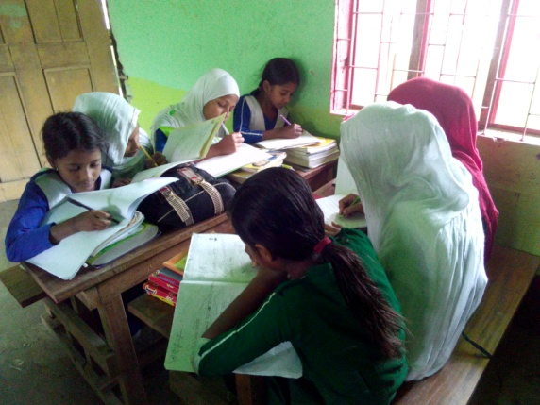
দলগত কাজ
নীচের ঋতু গুলোর প্রতিটির দুইটি করে বৈশিষ্ট্য লিখি।
১। গ্রীষ্মকালে প্রচণ্ড গরম থাকে।
২। আম,জাম, কাঁঠাল ,আনারস ও লিচু এই ঋতুর ফল।
গ্রীষ্ম কাল
১। বর্ষাকালে আকাশে কালো ঘন মেঘে ছেয়ে যায়।
২। বড় বড় ফোটায় প্রচুর মূষলধারে বৃষ্টি হয়।
বর্ষাকাল

Slide 19
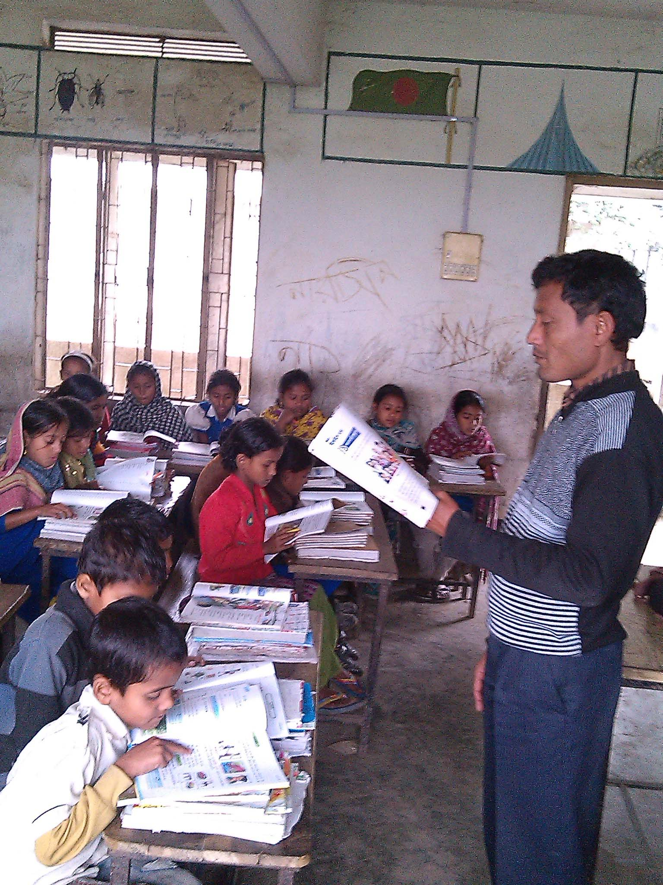
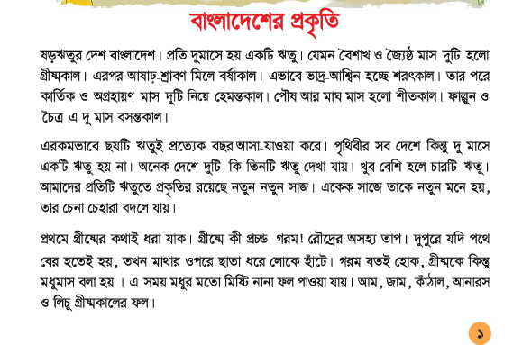
শিক্ষকের আদর্শ পাঠ

Slide 20
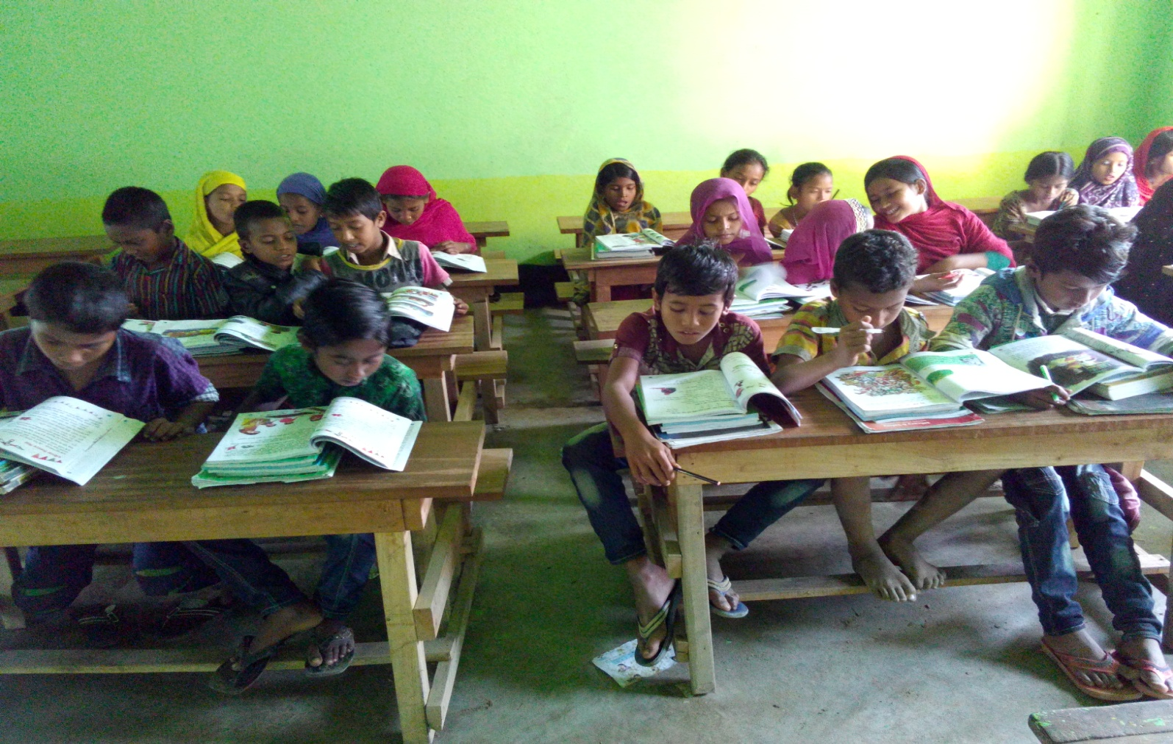
শিক্ষার্থীদের সরব পাঠ

Slide 21
( ১) বাংলাদেশে কয়টি ঋতু ?
মূল্যায়ণ
(ক) ৫টি
(খ ) ৩টি
(গ ) ৬ টি
(ঘ ) ৪ টি
(২) মধুমাস বলা হয় কোন ঋতুকে ?
(ক) বর্ষা
(খ) গ্রীষ্ম
(গ) শরৎ
(ঘ) হেমন্ত
(৩) কোন ঋতুতে প্রচুর বৃষ্টি হয়?
(ক) বসন্ত
(খ) শীত
(গ) বর্ষা
(ঘ) শরৎ
১। বাংলাদেশে বছরে কয়টি ঋতু আসে যায়?
২ । বাংলাদেশের ঋতুগুলোর নাম লিখি।

Slide 22
বাড়ির কাজ
বর্ষা ঋতুর ৪টি বৈশিষ্ট্য লিখি।

Slide 23
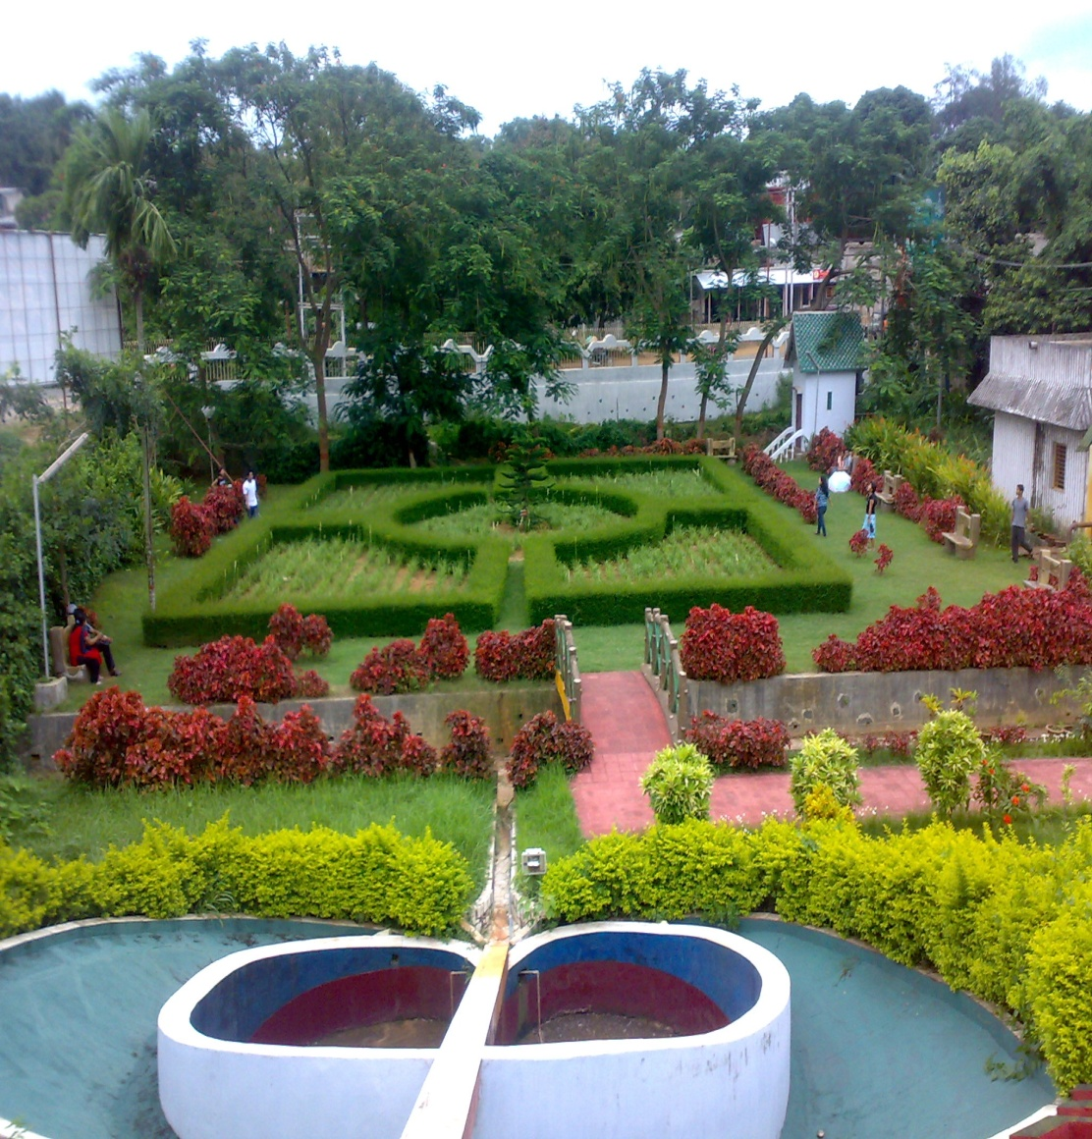
সবাইকে
ধন্যবাদ

